Slide 1
Лекція 14. ІННОВАЦІЙНІ ТЕХНОЛОГІЇ СМУГОВОГО ОБРОБІТКУ ҐРУНТУ В УКРАЇНІ ТА ЗА КОРДОНОМ. ОСОБЛИВОСТІ КОНСТРУКЦІЙ МАШИН ДЛЯ ЇХ ВПРОВАДЖЕННЯ.
Міністерство освіти і науки України Вінницький національний аграрний університет
План
1. Пневматична сівалка Flexi-Coil ST 820
2. Причіпна пневматична стерньова сівалка Great Plains
3. Сівалки John Deere.
4. Сівалка Primera DMC.

Slide 2
Завдяки смуговій системі обробітку грунту
збереженню вологи в умовах її нестачі;
збереженню культури від впливу прямих сонячних променів і рівномірному розподілу тепла;
запобіганню надмірного зволоження і закисання ґрунту в періоди затяжних і зливових дощів;
захисту насіння і сходів за настання несподіваних заморозків і різкого зниження температури.

Slide 3
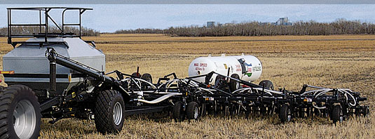
Пневматична сівалка Flexi-Coil ST 820
Ширина захвату трисекційної моделі посівного комплексу Flexi-Coil ST 820 складає 9,7 м, пятисекційного - 18,9 м. Центральні секції і крила культиватора розташовані на підвісних діагональних лініях. Така гнучкість дозволяє відповідати рельєфу, зберігаючи при цьому потрібну глибину проникнення в ґрунт. Пружинна борона забезпечує вирівнювання поверхні поля, а також рівномірне розподілення и часткове подрібнення сухої стерні.

Slide 4
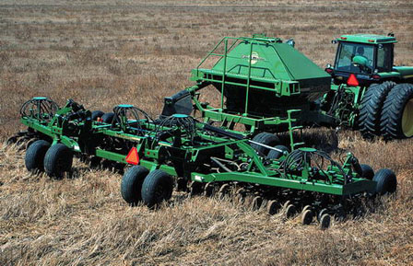
Причіпна пневматична стерньова сівалка Great Plains
Пневматична сівалка для посіву зернових культур за мінімальною і нульовою технологією на полях великих розмірів.
Основні переваги:
Велика робоча ширина при мінімальних енерговитратах;
Крила сівалки копіюють поверхню ґрунту від - 50град до + 200град;
Самозавантаження зернового бункера;
Висока маневреність сівалки, завдяки наполовину вмонтованій конструкції бункера в раму сівалки;
Рівномірний розподіл зерна незалежно від рельєфу.

Slide 5
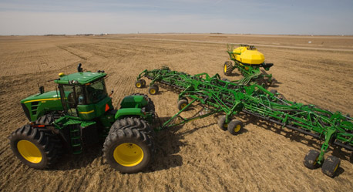
Сівалка John Deere 1890
Технічна характеристика.
Продовження таблиці
Габаритна довжина, м | 8,8
Відстань між сошниками в ряду, см | 50,8
Відстань між рядами сошників, мм | 134
Транспортна висота, м | 4,4
Транспортна ширина, м | 5,59
Шини і колеса бокових секцій | (8) 11L-15, 10PR
Регульований гідравлічний тиск на прижим | 75-182 кг/сошник
Діаметр диска, см | 46
Кут нахилу дискового ножа, ° | 7°
Крок регулювання опорного колеса, см | 1,3 до 8,9 см с шагом 0,64 см

Slide 6
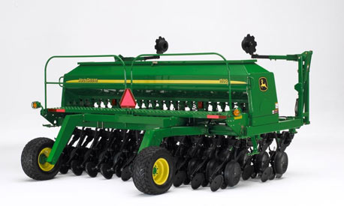
John Deere1590
Сошник на сівалці для прямого посіву моделі 1590 сконструйований для роботи в будь-яких ґрунтових умовах. Безумовно, однодисковий сошник працює виключно ефективно на полях з великою кількістю пожнивних залишків. Кут атаки дискових ножів діаметром 46 см складає 7 градусів, що забезпечує високу продуктивність робіт на полях з великим об'ємом рослинних залишків. Притискне зусилля до 204 кг забезпечує постійний тиск на сошники на ущільнених ґрунтах.

Slide 7
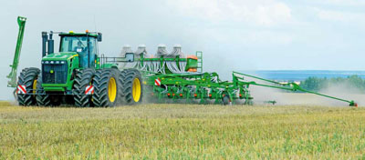
Сівалка Primera DMC
Твердосплавні долотовидні сошники готують борозну для насінного матеріалу і добрив. Долотовидні сошники на підвісці паралелограма ідеально копіюють рельєф ґрунту. У комбінації з опорними катками гарантується точна глибина укладання насіння. Глибина укладання регулюється за допомогою рукоятки – дуже просто і швидко.

Slide 8
Причіпна пневматична стерньова сівалка Great Plains

